Slide 1
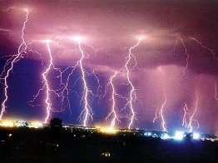
Érintésvédelem
Csík Zoltán
Elektrikus
T.06305375989 E-mail:csicsi68@gmal.com

Slide 2
Nullázás TN‐C, TN‐S, TN‐C‐S
Védőföldelés TT és IT rendszerek
Áramvédő kapcsolás ( ÁVK )
Védővezető nélküli ÉV módok
Törpefeszültség
Kettősszigetelés
Környezet elszigetelése
Földeletlen EPH
Védőelválasztás

Slide 3
ÉRINTÉSVÉDELEM fogalma
Közvetett érintés elleni védelem az áramütés
megelőzésére szolgáló műszaki intézkedések
összessége: az üzemszerűen
feszültségmentes, de a hiba miatt a földhöz
Képest feszültség alá kerülő részek érintése
következtében lépnének fel.

Slide 4
Nullázás: védővezetőt igénylő ÉV mód
„ a táplálás önműködő lekapcsolásával
működő védelem”
Védővezető jele PE, színe:zöld/sárga
Csak hiba áramot vezet( pld. zárlati áram)
Nullázó vezető jele PEN színe: kék
Egyesített nulla és védővezető 10mm2, vagy
vastagabb
Nulla vezető jele N színe : kék
Csak üzemi áramot vezet
Fázisvezető(k) jele L1, L2, L3
színe:fekete, barna,stb.
Üzemi‐, és hibaáramot vezethet,
régi jelölése R, S, T

Slide 5
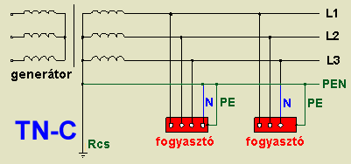
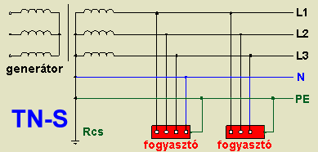
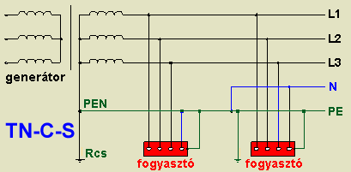
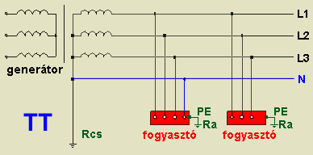
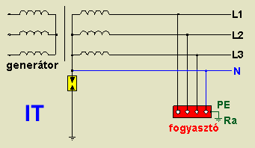
Nullával egyesített védővezető (TN-C rendszer)
Elkülönített védővezető (TN-S rendszer)
Egy darabig közös PE N (TN-C-S rendszer)
Védőföldelés közvetlenül földelt rendszerben, (TT rendszer)
Védőföldelés közvetlenül nem földelt rendszerben (IT-rendszer)
http://users.atw.hu/ketvillbt/epitoipari_portal_villamos_rendszerek.html

Slide 6
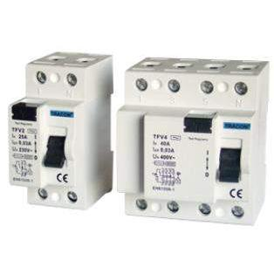
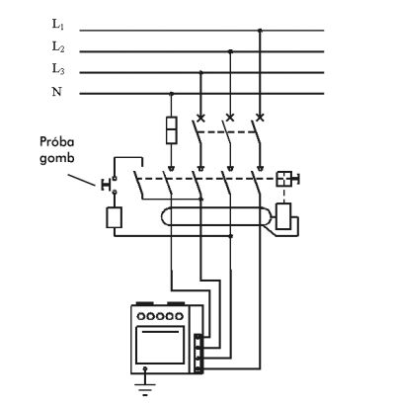
Áram‐védőkapcsolás ÁVK
Az ÁVK nem külön érintésvédelmi mód, hanem a
védővezetős ÉV módok kikapcsoló szerve
Érzékenysége: 10mA, 30mA, 100mA hibaáram
A kikapcsolható áramértéke a készülék egyik
jellemzője
Egy‐, és több fázisú kivitelű is lehet
Áram‐védőkapcsolás

Slide 7
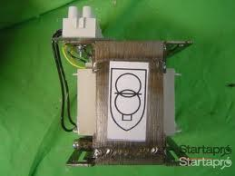
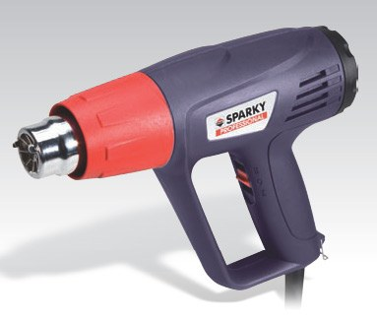
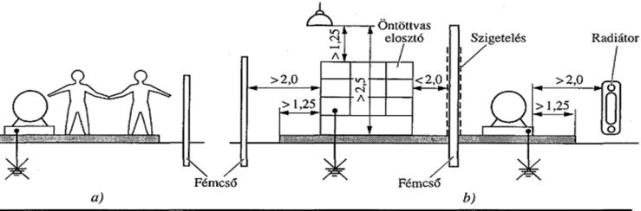
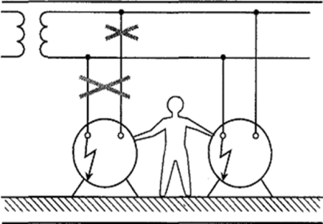
Védővezető nélküli ÉV módok
Áram élettani hatásai
ÉV törpefeszültség
Kettősszigetelés
Környezet elszigetelése
Földeletlen EPH
Védőelválasztás
Áramerősség 1mA érzékelési küszöb,
15mA elengedési küszöb,
20mA légzési zavarok,szívműködésre hatással
lehet
Behatásideje
a szív periódusa 60 – 120 / perc
50Hz: 50/mp = 3000 / perc !!
Áramútja a testen
Életfontosságú szerven átfolyó áram
Veszélyes lehet
Frekvencia
AC ( 50Hz) veszélyesebb általában,
mint a DC egyenfeszültség

Slide 8
Köszönöm a figyelmet!

